Slide 1
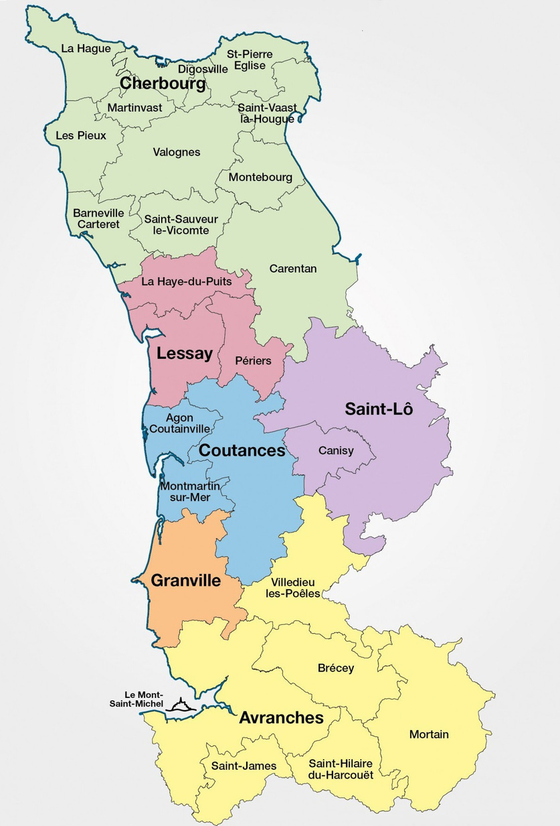
Les Espaces des Parents
dans la Manche
Espace des Parents
de la Hague
Association Familles Rurales Urville/Nacqueville
Espace des parents ouvert
Espace des Parents
le Kiosque
Ville de Cherbourg en Cotentin
Espace des Parents
de Saint-Jean-de-Daye/Saint-Clair-sur-l’Elle
Association Familles Rurales Région de Daye
Espace des Parents
de Lessay
Association de la Maison de Pays de Lessay
Espace des Parents
de Saint-Lô
Centre Social Mandéla
Espace des Parents
de Coutances/Montmartin
Centre d’animation les Unelles
Espace des Parents
Saint-Jean-d’Elle
Association Passerelle
Espace des Parents
de Sartilly Baie Bocage
Association Amstramgram
Espace des Parents
de Saint-James
Association
La parent’aise Alter-native

